Slide 1
Литературное чтение
Загадки
Подготовила
ученица
2 класса
МКОУ Залесовская ООШ
Костерева Алина
Руководитель: Прахт Анастасия Алексеевна

Slide 2
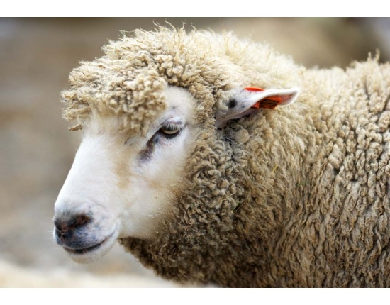
Животные
Он кудрявый очень, очень, Стать шашлыком совсем не хочет, Среди ярок - великан, Как зовут его?

Slide 3
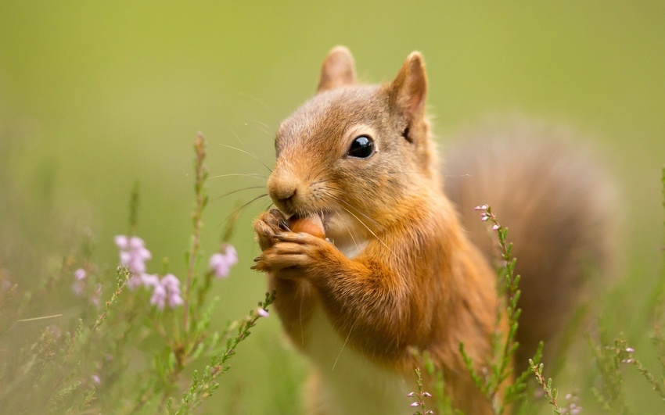
Животные
С ветки на ветку, Быстрый, как мяч, Скачет по лесу Рыжий циркач. Вот на лету он Шишку сорвал, Прыгнул на ствол И в дупло убежал.

Slide 4
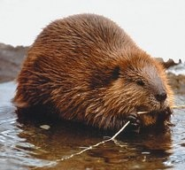
Животные
Работящие зверьки Строят дом среди реки. Если в гости кто придет, Знайте, что из речки вход.

Slide 5
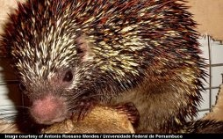
Животные
Ёжик вырос в десять раз, Получился …
з

Slide 6
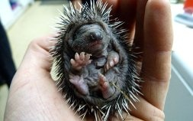
Животные
Лежала между ёлками Подушечка с иголками. Тихонечко лежала, Потом вдруг убежала.

Slide 7
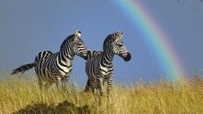
Животные
Вот так лошадка! - Воскликнул Андрейка. - Словно большая Тетрадка в линейку!

Slide 8
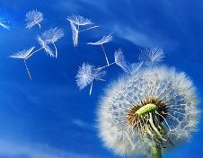
Цветы
Был он желтеньким цветком —
Белым стал, как снежный ком.
Дунут девочка и мальчик —
Облетает...

Slide 9
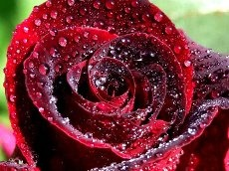
Цветы
Горделивая сестрица,
Всех цветов она царица.
Страшен ей приход мороза.
А зовут царицу...

Slide 10
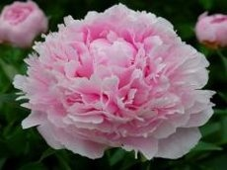
Цветы
Он чуть-чуть похож на розу,
Но не занозишь занозу.
Распустился летом он.
Что за куст такой?

Slide 11
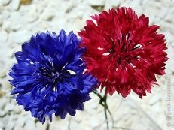
Цветы
Вырос во поле цветочек:
Сверху — синий огонечек,
Снизу — тонкий стебелек.
Что за цветик?

Slide 12
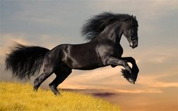
Домашние животные
Чемпионка в быстром беге,
Я порой вожу телеги.
Дядя конюх мне принес
Воду, сено и овес.

Slide 13
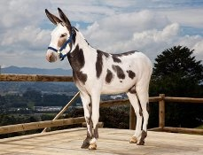
Домашние животные
Посмотрите-ка, ребятки, -
Это родственник лошадки!
Он, сестрица, братец, мама,
Дед и папа - все упрямы!

Slide 14
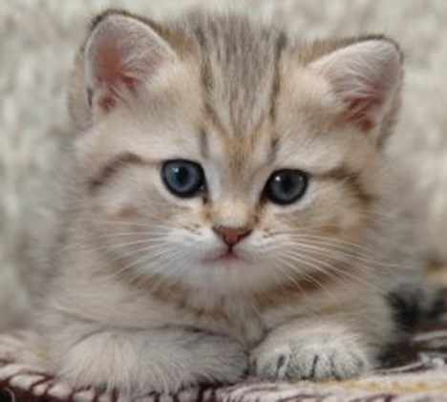
Домашние животные
Кто поёт, закрывши рот?
Рот откроет — не поёт.
Ходит поступью неслышной,
Не боится темноты.
И хотя он в шубе пышной,
Любит греться у плиты.

